Slide 1
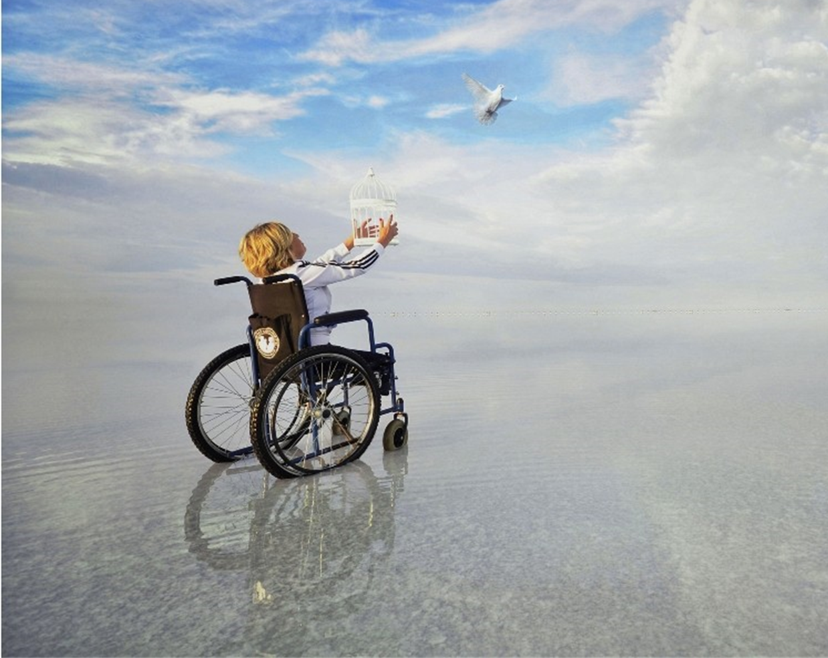
Engelsiz Hayat Teknolojileri

Slide 2
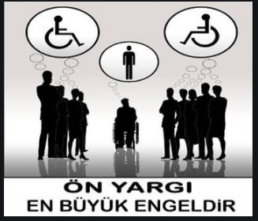
ENGEL NEDİR?
Engelli , doğuştan veya sonradan meydana gelen hastalıklar veya kaza sonucu oluşan sakatlıklar (vücudun görsel / işlevsel/ zihinsel/ ruhsal farklılıkları) öne sürülerek, toplumsal/ yönetsel tutum ve tercihler sonucu yaşamın birçok alanında kısıtlanan, engellerle karşılaşan kişi demektir.

Slide 3
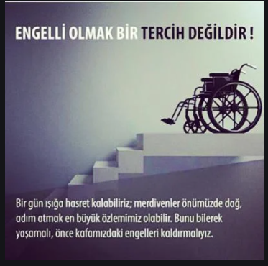
Engel Grupları
Bedensel
Görme
İşitme
Konuşma ve dil
Psikiyatrik/ psikolojik sorunlar
Dikkat eksikliği ve hiperaktivite
Öğrenme güçlükleri
Nörolojik bozukluklar
Otizm, asperger
Diger engel grupları: Süreğen rahatsızlıklar

Slide 4
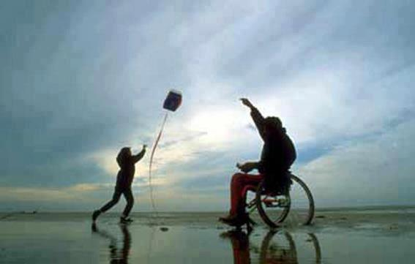
ENGELSİZ HAYAT TEKNOLOJİLERİ
Dünya Sağlık Örgütü verilerine göre dünyada bir milyardan fazla insanın bir tür engelle yaşadığı tahmin ediliyor. Bu, dünya nüfusunun yaklaşık %15'ine tekabül ediyor.
Bu bireylerin aileleri göz önüne alırsak her engelli ortalama 4-5 kişiyi etkiliyor.
Bu şekilde düşündüğümüzde milyarlarca insan engellilerle iletişim halindedir.

Slide 5
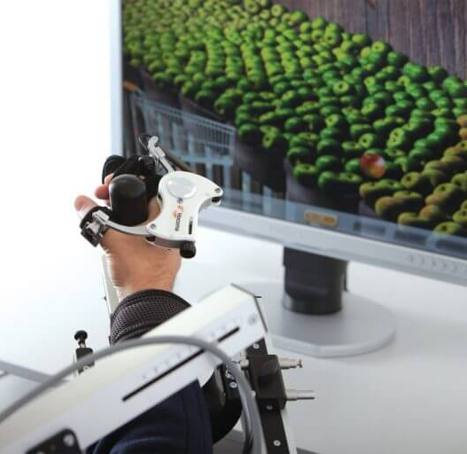
ENGELSİZ HAYAT TEKNOLOJİLERİ
Teknoloji, eğitimden sanayiye hayatın her alanının ayrılmaz bir parçasıdır. Her geçen gün yeni gelişmeler gündeme gelmektedir.
Bu gelişmeler hangi alanlarda nasıl hayatımıza kattığımız da giderek daha önemli hale geliyor. Teknoloji daha eşit, adil ve demokratik bir dünya hayaline destek olduğunda çok daha anlam ve değer kazanır.
Engeli olan bireylerde bu toplumun ayrılmaz bir parçasıdır.
Teknoloji, engelli bireylerin hayatla aralarındaki mesafeyi kapatıyor. Özellikle yapay zekanın gelişimi bu anlamda bizlere çok çeşitli ve yeni fırsatlar sunuyor.

Slide 6
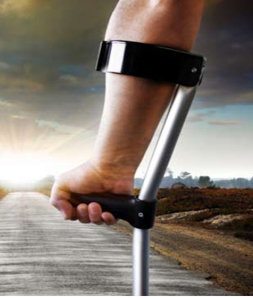
ENGELSİZ HAYAT TEKNOLOJİLERİ
Özel gereksinimli bireyler yaşamlarında bir çok engel ile karşı karşıya geliyorlar. Bunlardan bazıları;
Eğitim
Ulaşım
Kişisel ihtiyaçlarını giderme
Bakım
Güvenlik
Sağlık vb. engellerdir.
Özel gereksinimli bireyler karşılarına çıkan bu engelleri aşmak için çok çaba sarf etmektedirler. Duyarlı insanlar olarak bizim görevimiz onları anlamak ve engellerini ortadan kaldırmaya çalışarak onlara yardımcı olmaktır. Bu sorumluluk bilincinde olmamız gerekmektedir.

Slide 7
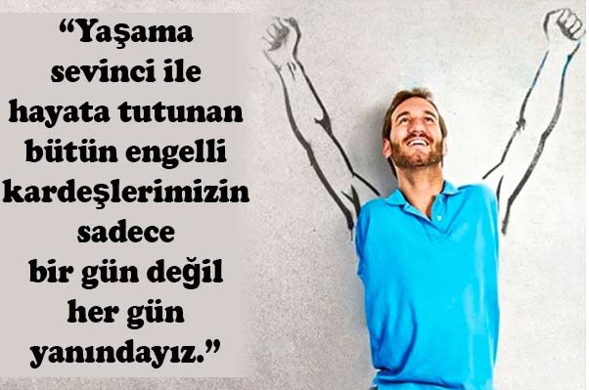
Sizlerde engelli bireylerin hayatını kolaylaştırmak için fikirler geliştirebilirsiniz.

Slide 8
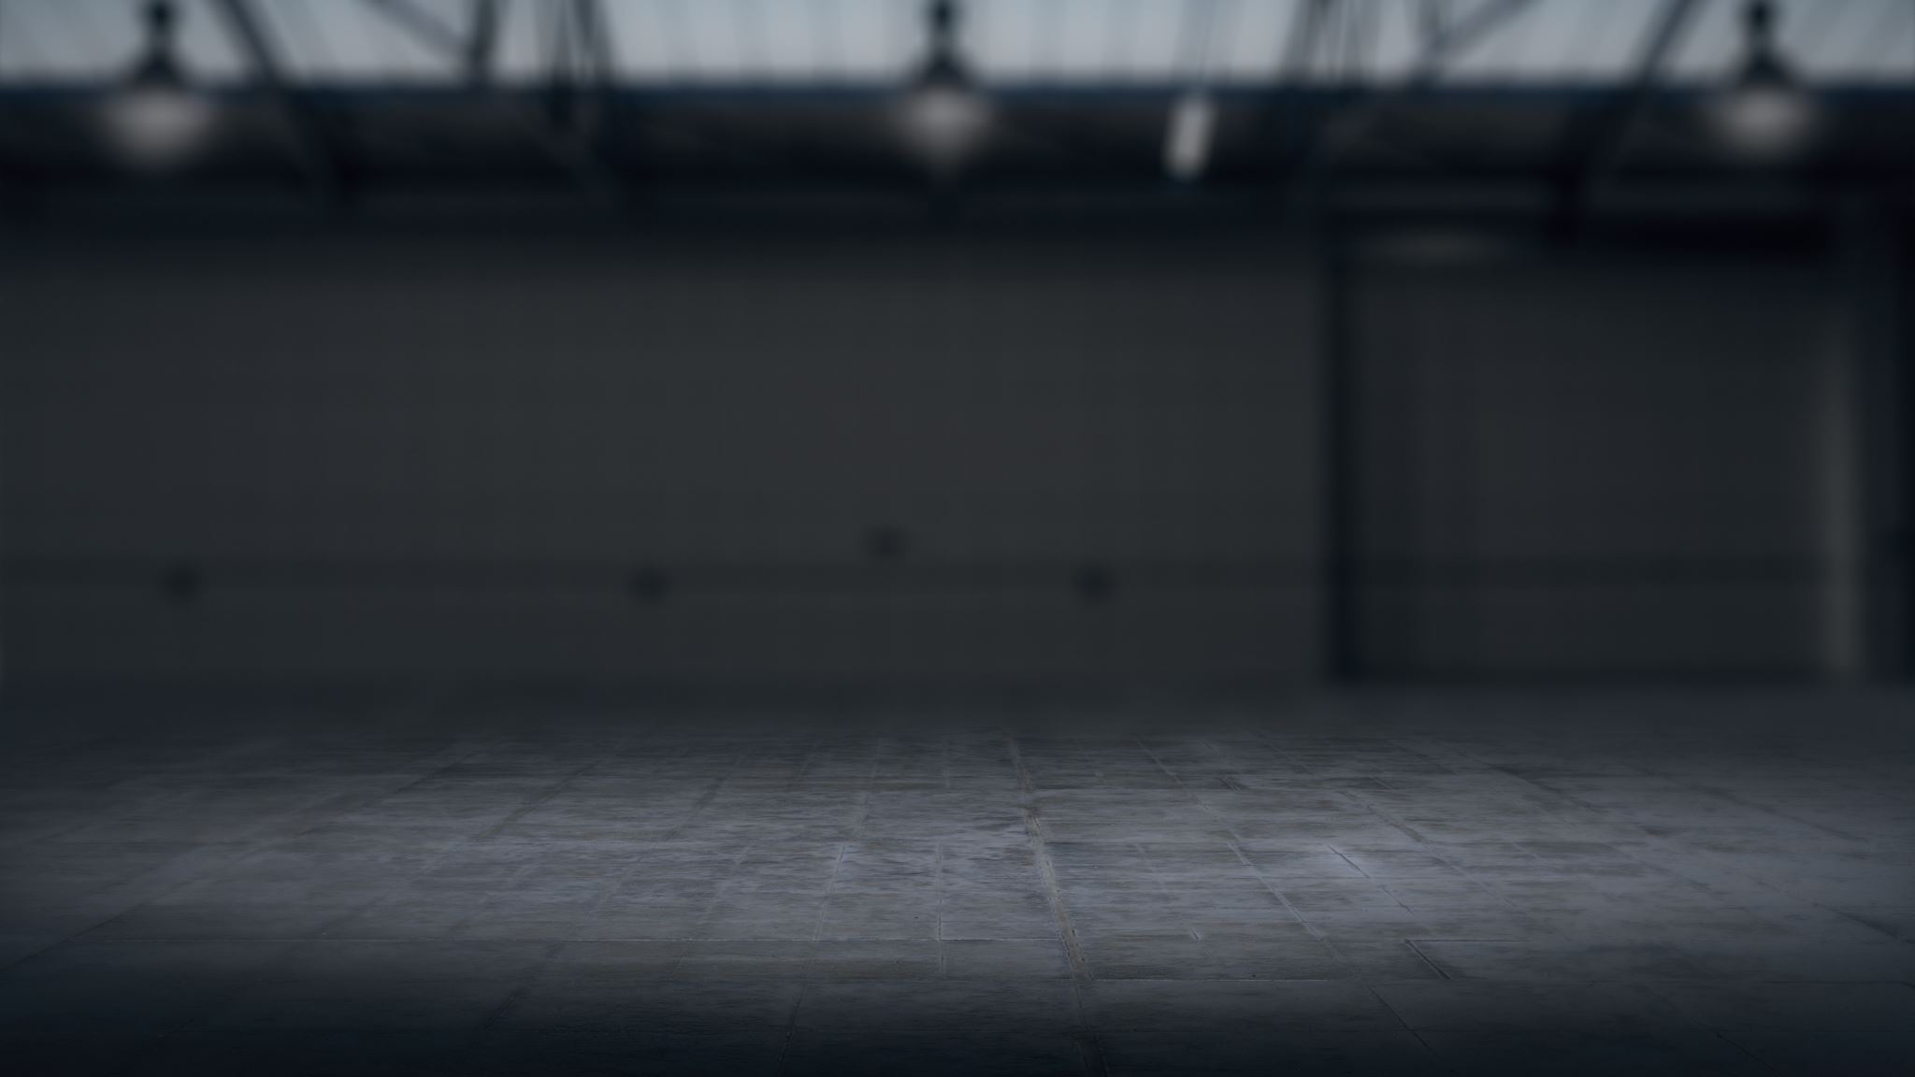
Özel gereksinimli bireylerin yaşama kolaylığı için tasarlanmış bazı ürünler

Slide 9
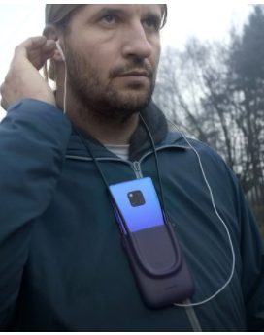
Yüzlerdeki duyguları anlayan aparat
Çalışma, yapay zekanın gücünü kullanarak, görme engellilerin konuştukları insanların yüzlerindeki duyguları "görmelerini" sağlıyor. Gövdeye bir aparat ile takılan telefon, arka kamerasındaki yüz tanımlama teknolojisi ile tanımlanan yüzde tespit edilen duyguyu sese dönüştürerek engelli kişinin takmış olduğu kulaklığa iletiyor. Her duyguya göre ses analizi yapan bu uygulamayla,engellerin ortadan kalkması için büyük bir adım daha atılmakta.

Slide 10
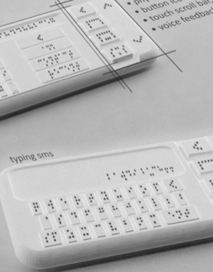
Braille akıllı telefon
Akıllı cep telefonları artık hayatımızın bir parçası konumunda. Ancak akıllı cep telefonlarını kullanmak için gözlere ihtiyacımız var. Telefon genel olarak Braille kabartmalı tuşlar ile üretildi ve gelen mesajları da yine Braille alfabesine çevirerek kullanıcıya sunma fırsatı da sağlıyor.

Slide 11
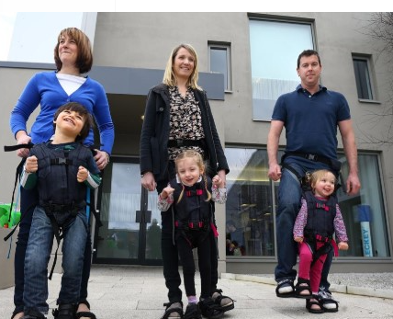
Firefly Upsee
Serebral palsili çocuklaırn ebeveynleri ile yürüyebilmesini sağlamak üzere işe koyulan Debby Elnatan’ın ortaya koyduğu bir icat olan Firefly Upsee, genel olarak bütün yürüme güçlüğü çeken çocuklarda kullanılabiliyor.

Slide 12
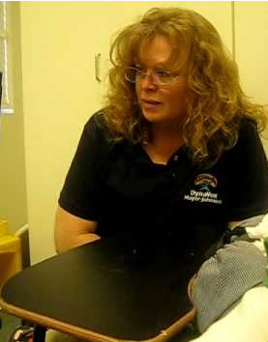
DynaVox EyeMax
Sınırlı hareket kabiliyetine sahip insanlar için tasarlanan DynaVox EyeMax, kullanıcıların sadece göz hareketleri ile cihazı kontrol etmelerini sağlıyor. Göz kırparak veya belirli yönlere bakarak DynaVox EyeMax ile TV izlemek, okumak, bilgisayar kullanmak, hatta konuşmak gibi çeşitli aktiviteler yapılabiliyor.

Slide 13
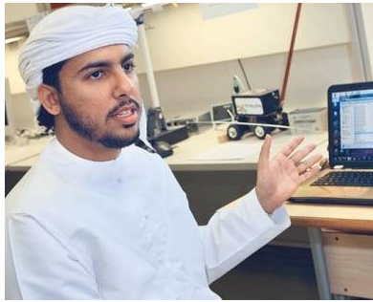
Virtual mouse
Vücudunu hareket ettirme kabiliyeti olmayanlar, sanal fare sayesinde bilgisayarı kullanabilirler. Dubai’de bir mühendislik öğrencisi olan Sultan Ahmed Sultan Al Sharif, gözün hareketiyle kontrol edilen bir fare geliştirdi. Gözün hareketi ile mause hareket ediyor ve tıklamalar için gözleri kapatmak yeterli.

Slide 14
Eyeborg
Neil Harbisson, sadece siyah ve beyaz renkte görebileceğiniz bir hastalık olan, Achromatopsia’dan muzdariptir. Eyeborg’u ona yardım etmek için yarattı ve renkleri sesler ile tanımlamayı başardı. Kafaya tutuşturulan Eyeborg, 360 dereceyi inceliyor ve renkleri seslendiriyor.

Slide 15
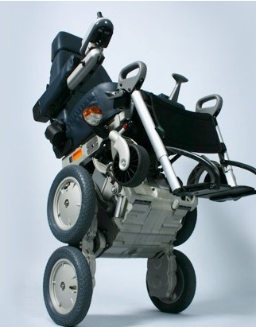
iBot
Tekerlekli sandalyeye bağlı olanlar genellikle düz olmayan yüzeylerde zorluk çekiyorlar, ancak Dean Kamen’in iBotu bu engeli aşmak konusunda harika çözümler üretiyor. Kendi kendini dengeleme teknolojisi ile herhangi bir arazide gezinmek için tasarlanan iBot, tırmanabilir ve aynı zamanda göz seviyesine kadar yükselebilir.

Slide 16
DEKA Kol
Biyonik bir kol olan DEKA, üst kol amputasyonu yaşayanlar için üretim aşamasında. DEKA Kol, kullanıcılara zihinlerini kullanarak kolunu kullanma fırsatı sağlayacak. Engelliler için henüz geliştirilme aşamasında olan bir icat. Ancak ilerlemenin hızlandığını belirtmekte yarar var.

Slide 17
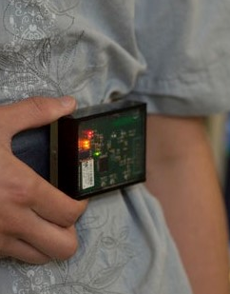
Akıllı Kuşak
Nerede ve nasıl nöbet geçireceği belli olmayan Epilepsi hastaları, bu konuda büyük sorunlar yaşıyor. Teksas’taki Rice Üniversitesi’nde bir grup üst düzey mühendislik öğrencisi tarafından yapılan icat, epilepsi hastalarına takılıyor ve olası bir nöbet sırasında; önceden belirlenmiş kişilere konum ve alarm gönderiyor.

Slide 18
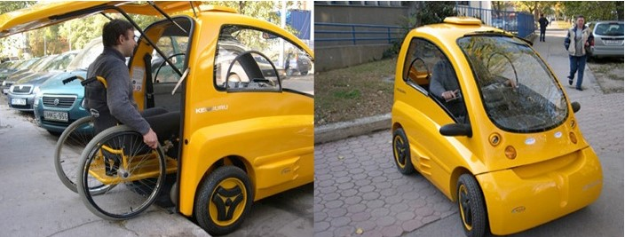
Kenguru Elektrikli Araç
Engellilerin araçlara girip çıkması, tek başlarına oldukları zaman büyük bir soruna dönüşüyor. Stacy Zoern tarafından icat edilen Kenguru Elektrikli Araba, bu sorunu büyük ölçüde ortadan kaldırıyor. Araca tekerlikli sandalye ile girmek mümkün.

Slide 19
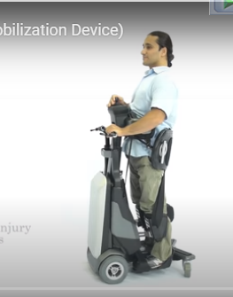
RMD
Matia Robotics tarafından üretilen RMD’nin genel amacı, oturan bir engellinin güvenli bir şekilde ayağa kalkabilmesini sağlamak. Büyük bir hareket özgürlüğü sağlayan RMD, yürüme engelliler için büyük bir nimet.

Slide 20
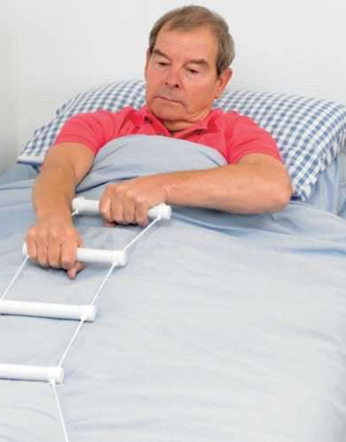
Engelliler İçin Yatak Merdiveni:
Tek başına yatakta doğrulamayan hastalara yardımcı olmak için tasarlanmış ergonomik bir merdivendir.

Slide 21
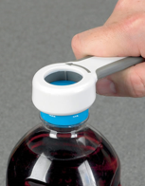
Engelliler İçin Şişe Açacağı:
Şişe açarken zorlananlar ve kapağı kavrayamayanlar için tasarlanmış mini bir aparattır. Şişe açacağı sayesinde kapağı kavramadan şişeleri açmak mümkündür.

